Slide 1
3. UBICACIÓN GEOGRÁFICA Y CONTEXTO GENERAL DE LA IMPLANTACION DEL PROYECTO

Slide 2
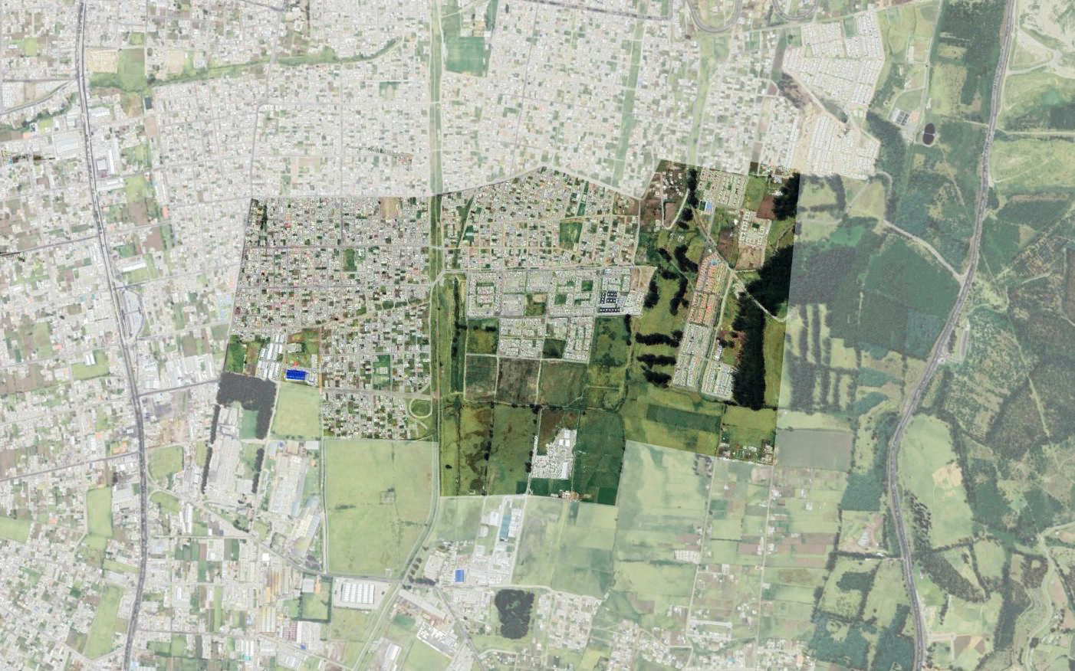
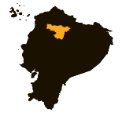
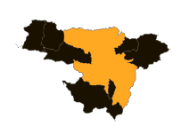
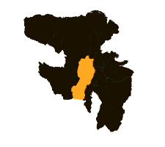
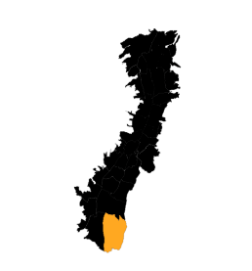
A) MAPA DE UBICACION
ECUADOR
Venecia II
PICHINCHA
Santo Thomas
El Garrochal
QUITO
Venecia I
Ciudad jardín
Transversal 3
TURUBAMBA
Ciudad Jardín
SIMBOLOGIA
Avenida Simón Bolívar
Avenida Pedro Vicente Maldonado
Avenida Turubamba
Área industrial
Línea férrea
Vías de acceso
AV. PEDRO VICENTE MALDONADO
LINEA FERREA
AV. TURUBAMBA
AV. SIMON BOLIVAR
Barrios
Área proyecto
Área de influencia
Superficie determinada de impacto directo e indirecto del desarrollo del proyecto donde los habitantes pueden movilizarse para realizar actividades distintas sin limitaciones. (aprox R:800m)
Área de influencia

Slide 3
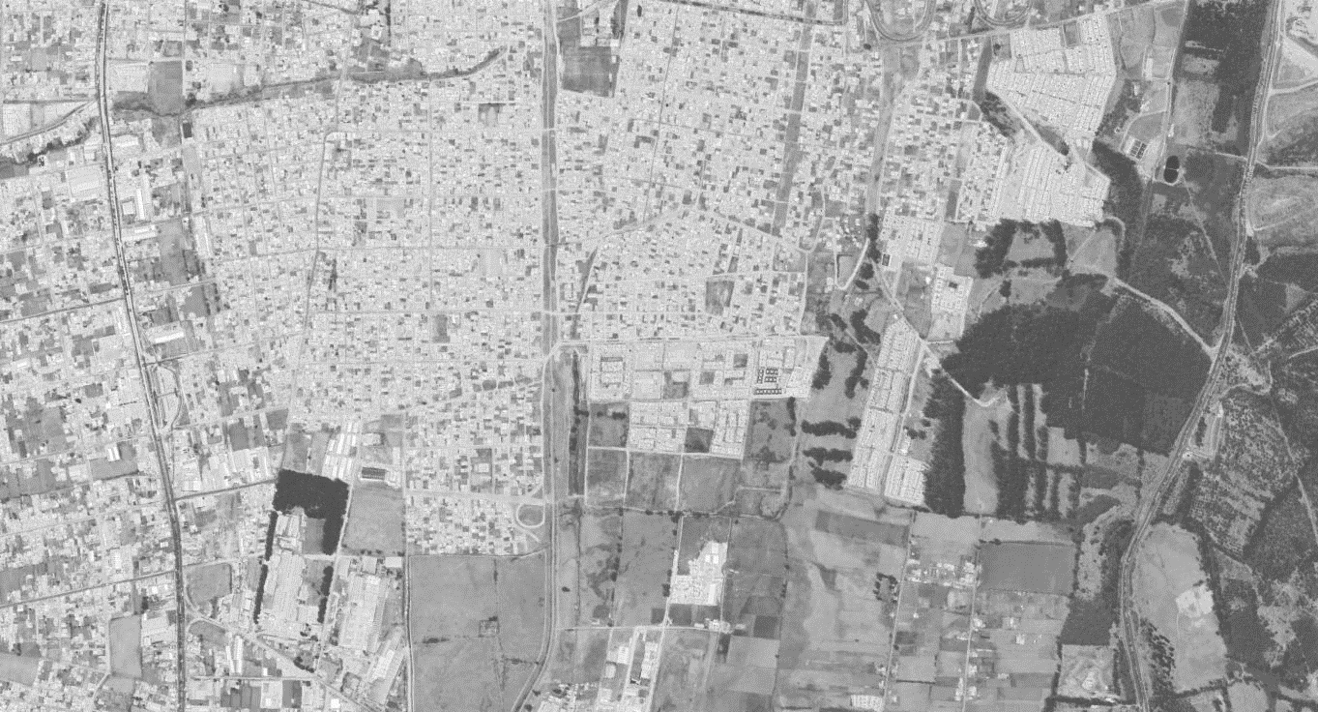
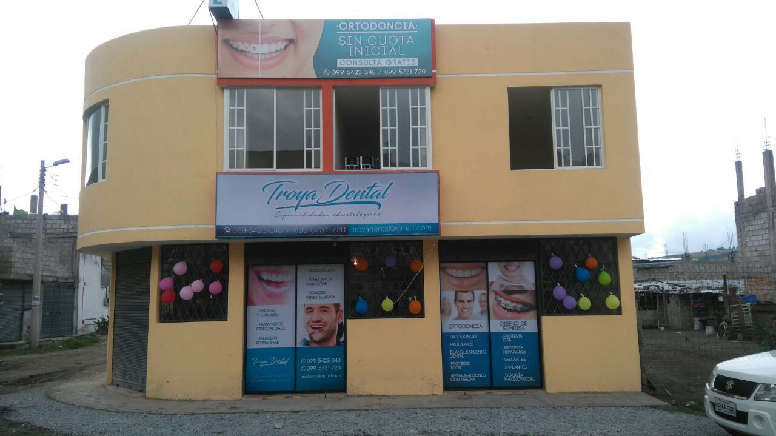
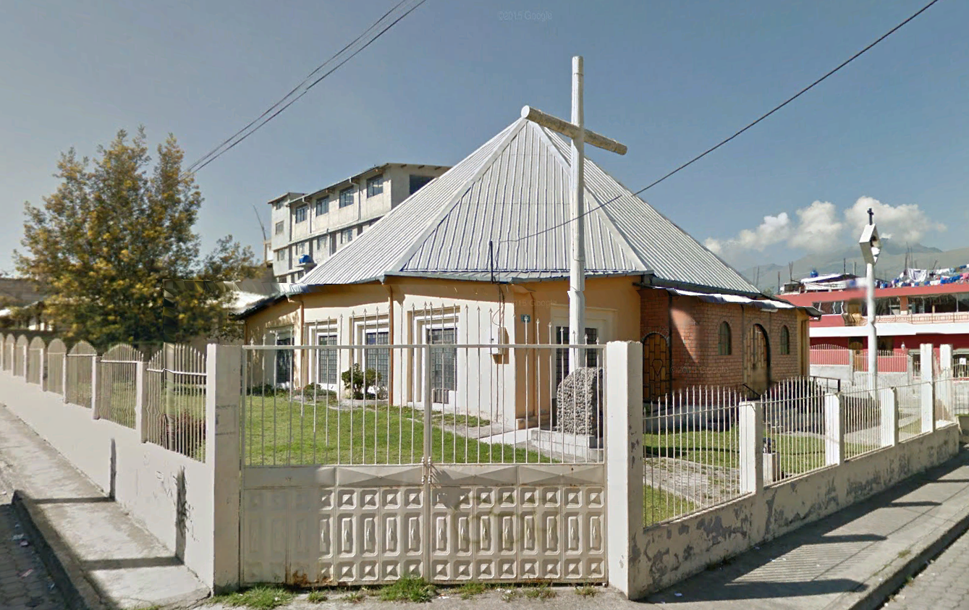
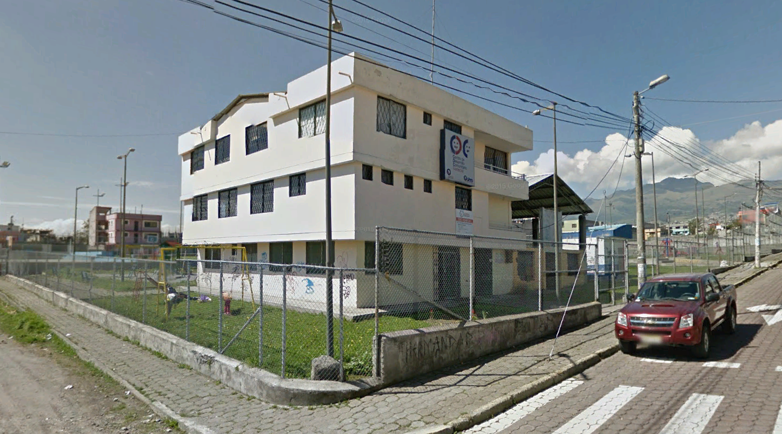
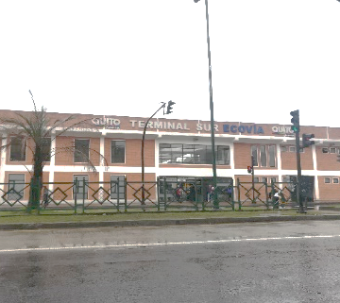
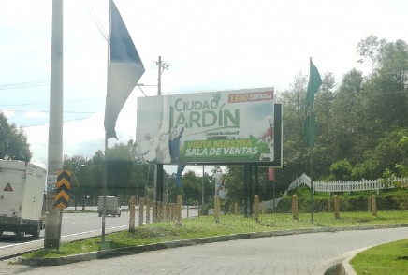
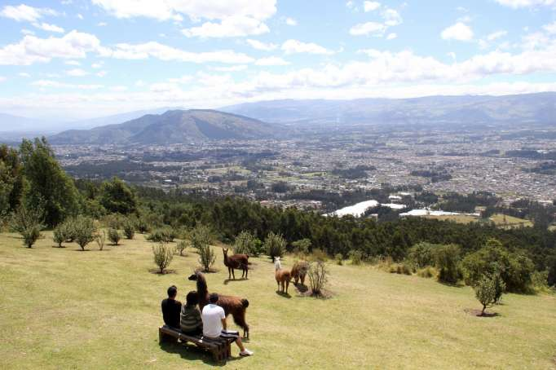
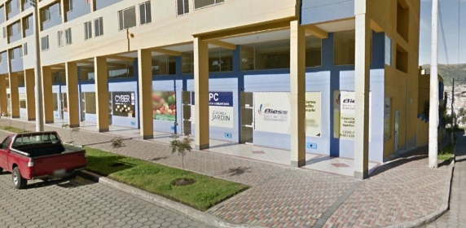
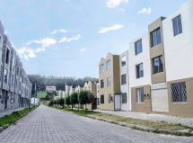
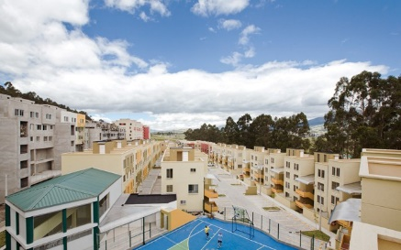
B) ELEMENTOS RELEVANTES DEL CONTEXTO
LINEA FERREA
Servicios (Farmacias, Ferreterías, papelerías, etc. ) Distancia: 350 m
LINEA DE ALTA TENSION 2
Parque Metropolitano del sur
LINEA DE ALTA TENSION 1
Terminal Sur Ecovía
Conjuntos residenciales Terranova
UPC
Ciudad Jardín
AV. SIMON BOLIVAR
Religión (Iglesias, conventos, etc.) Distancia: 640 m
AV. PEDRO VICENTE MALDONADO
Educación (Escuelas, colegios, unidades educativas, etc.) Distancia: 570 m
Accesibilidad
Elementos Naturales
SIMBOLOGIA
Entorno edificado
AV. TURUBAMBA
Equipamiento
Ingreso Ciudad Jardín. Distancia: 1 570 m
Parque Metropolitano del sur Distancia: 2050 m
Terminal sur Ecovía
Distancia: 1580 m
UPC Distancia: 740 m
Conjuntos residenciales
Distancia: 50 m
Ciudad Jardín. Distancia: 630 m
Servicios (Farmacias, Ferreterías, papelerías, etc. )
Religión (Iglesias, conventos, etc.)
Educación (Escuelas, colegios, etc.)
Línea Férrea
Línea alta tensión

Slide 4
4. CARACTERISTICAS GENERALES DE LA PROPUESTA

Slide 5
Ordenanza 004 menciona que las manzanas 8, 9A, 9B, 10, 11 y 12 tienen aprobado la construcción en la totalidad de cada una de sus áreas como conjuntos multifamiliares. De igual forma las vías y calles se han redimensionado y diseñado. Ordenanza 0017 menciona que los equipamientos de este sector fueron modificados dando como resultado la implantación actual. ESPECIFICACION DE AREAS Y DATOS TECNICOS
EQ9
Conjuntos
multifamiliares
Conjuntos
multifamiliares
Conjuntos
multifamiliares
EQ1 (EQUIPAMIENTO 1) EDUCACION Área: 9 150 m2 COS PB: 35% ALTURA: 4 pisos (12m)
Conjuntos
multifamiliares
EQ2 (EQUIPAMIENTO 2) CULTURAL
Área: 2 500m2 COS PB: 35% ALTURA: 4 pisos (12m)
EQ9 (EQUIPAMIENTO 9) MULTIPLE Área: 7 857m2 COS PB: 50% ALTURA: 4 pisos (12m)
EQ1
Conjuntos
multifamiliares
MZ8
EQ2
MZ9A
MZ10
MZ11
MZ9B
MZ12
PROYECTO ACTUAL
Ordenanza actual 0004- 0017

Slide 6
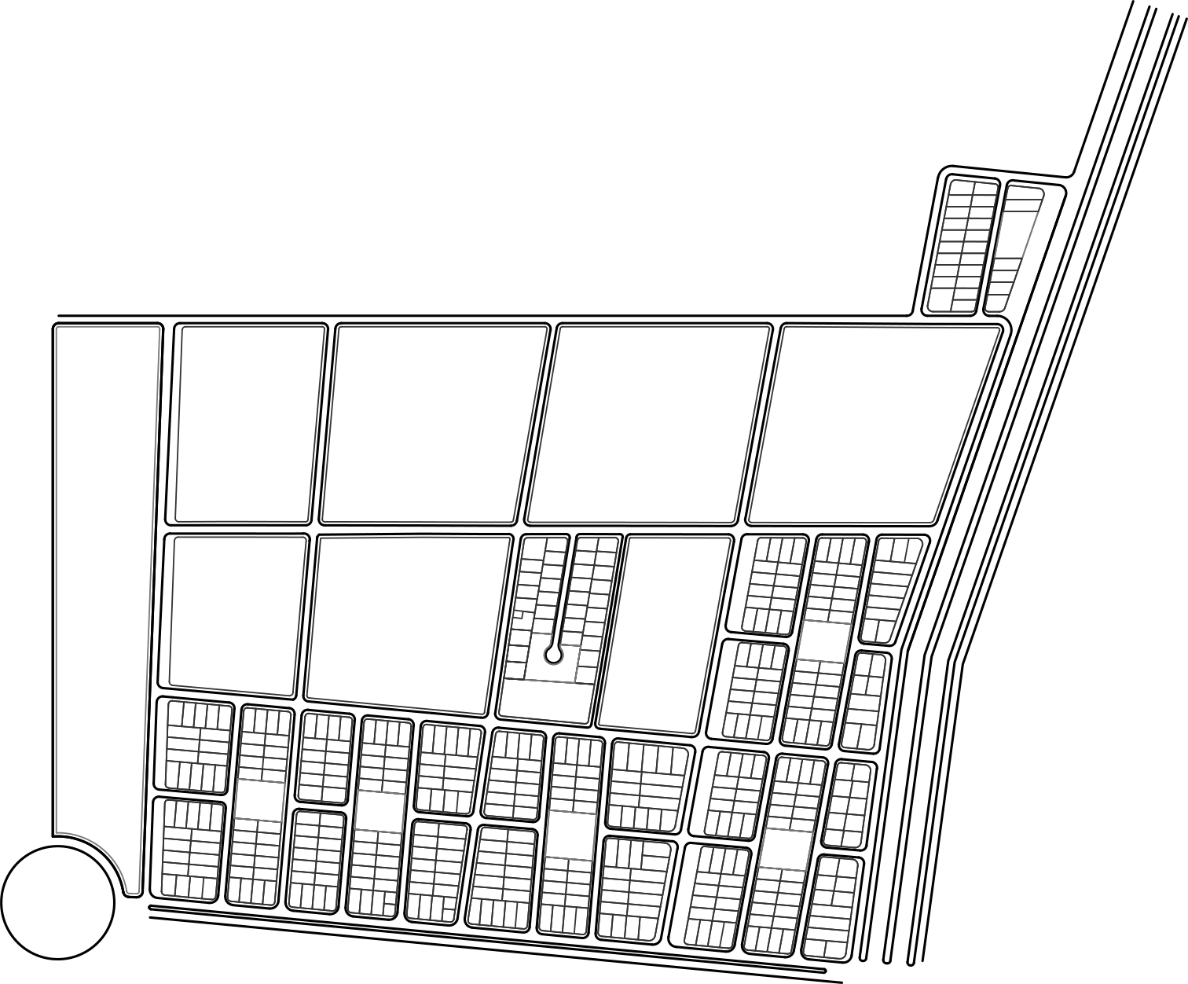
En la ordenanza 0004 se menciona todas las vías que rodearan el proyecto, estas vías se han mantenido para el desarrollo del proyecto urbano. Av. Padre Carolo (75m de ancho) Av. Turubamba (36m de ancho) Av. Escalón 3 (23m de ancho) Av. Paseo Comercial (20 m de ancho) Transversal 1 y 2 (14m de ancho) Transversal 3 (16m de ancho) Calle X y X1 (12 m de ancho) Calle Y (15m de ancho) Nuevas proyecciones (8 y de 10m de ancho)
CALLE Y
Línea férrea
TRANSVERSAL 3
VÍA LINEA ALTA TENSIÓN
SISTEMA VIAL
TRANSVERSAL 2
AV. PADRE CAROLO
AV. TURUBAMBA
CALLE X
CALLE X-1
AV. PASEO COMERCIAL
TRANSVERSAL 1
AV. ESCALÓN 3

Slide 7
TRANSVERSAL 3
AV. PADRE CAROLO
El punto de partida para el trazo de la trama urbana se basa en los ejes viales propuestos con anterioridad en donde se prioriza ángulos perpendiculares con referentes a las vías adyacentes creando así una cuadricula de diseño regular y optimo para la lotización.
AV. PASEO COMERCIAL
VÍA LINEA ALTA TENSIÓN
LOTIZACION
AV. TURUBAMBA
TRANSVERSAL 2
CALLE X
CALLE X-1
TRANSVERSAL 1
AV. ESCALÓN 3

Slide 8
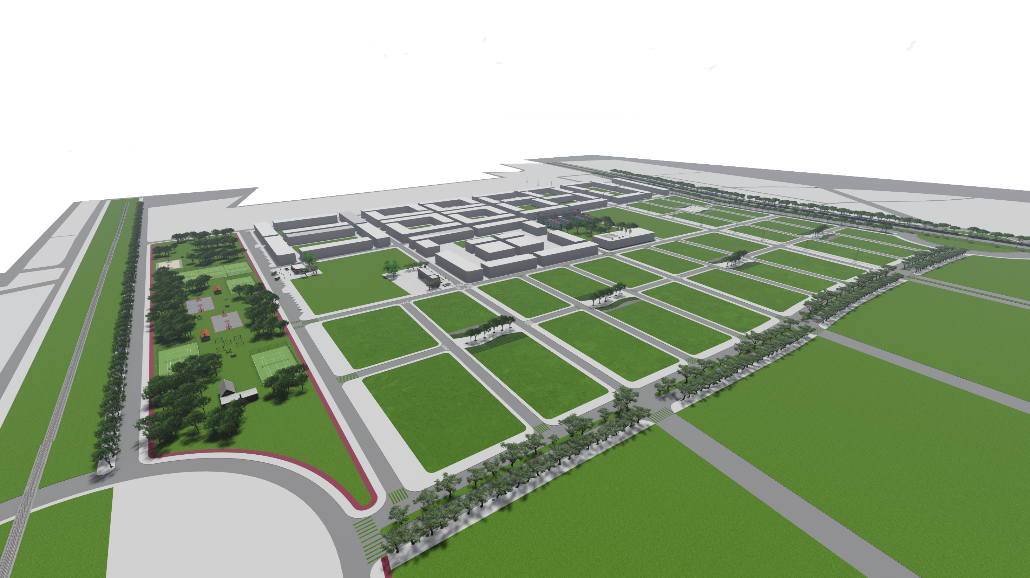
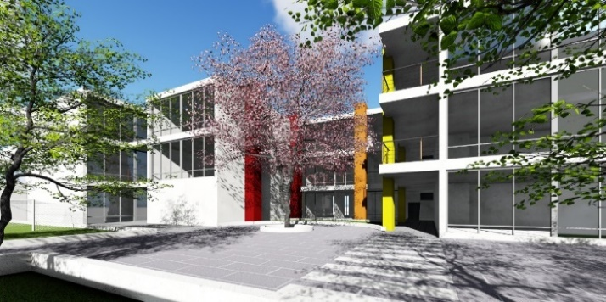
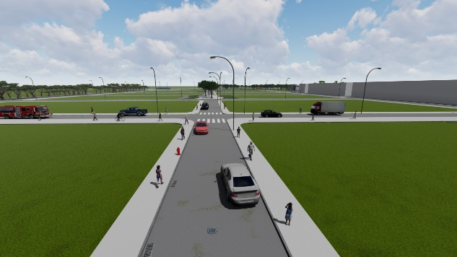
B) DESCRIPCION GRAFICA DE LA PROPUESTA URBANA
EQ Educación
AREAS VERDES
PREDIOS
AREA INDUSTRIAL
AREA INDUSTRIAL
AREA INDUSTRIAL

Slide 9
C) DENSIDAD POBLACIONAL PROYECTADA, NUMERO DE USUARIOS PERMANENTES Y /O TEMPORALES
El número de usuarios permanentes y /o temporales es de 4.500 aproximadamente.
D) NUMERO DE DEPARTAMENTOS, OFICINAS, VIVIENDAS LOCALES ETC.
Son 452 viviendas multifamiliares con distintas soluciones habitacionales por cada una.
E) CUADRO COMPARATIVO DE ZONIFICACION VIGENTE Y PROPUESTA
MANZANA | ZONIFICACION ACTUAL | ZONIFICACION PROPUESTA | PROPIETARIO
8 | Z2 (ORDENANZA ESPECIAL 0004) | D203 (Residencial) | Asociación San Vicente
9 A | Z2 (ORDENANZA ESPECIAL 0004) | D203 (Residencial) | Asociación San Vicente
9 B | Z2 (ORDENANZA ESPECIAL 0004) | D203 (Residencial) | Asociación San Vicente
10 | Z2 (ORDENANZA ESPECIAL 0004) | D203 (Residencial) | Asociación San Vicente
11 | Z2 (ORDENANZA ESPECIAL 0004) | D203 (Residencial) | Asociación San Vicente
12 | Z2 (ORDENANZA ESPECIAL 0004) | D203 (Residencial) | Asociación San Vicente
EQ2 | EQUIPAMIENTO DE CULTURA | Equipamiento de Educación | Asociación San Vicente
EQ1 | EQUIPAMIENTO DE EDUCACION | D203 (Residencial) | Asociación San Vicente
EQ 4 | EQUIPAMIENTO DE USO MULTIPLE | D203 (Residencial) | Asociación San Vicente

Slide 10
5. PROPUESTA EN EL AMBITO DE MOVILIDAD

Slide 11
a) DESCRIPCIÓN GENERAL DEL TRÁFICO (SITUACIÓN ACTUAL) No existen vías de rápida velocidad dentro de un radio de 800m, La Av. Pedro Vicente Maldonado más cercana es la que cuenta con un tráfico elevado. Y la Av. Simón Bolívar es una constante de flujo vehicular moderado. Las vías locales señaladas dentro del radio no se congestionan durante las 24 horas, llegando a un nivel bajo de congestión en horas pico. Existen intersecciones donde hay conflictos de paso vehicular debido a vías en mal estado o incompletas. Existen otras vías donde el vehículo no transita por falta de culminación de obras o interrupciones en las calzadas
AV. PEDRO VICENTE MALDONADO
AV. TURUBAMBA
AV. SIMON BOLIVAR
conflictos
radio 800 metros
Av. Pedro Vicente Maldonado
Vía de alta velocidad
Alta congestión vehicular
Av. Simón Bolívar
Vía de alta velocidad
Media congestión vehicular en horas pico
Av. Turubamba
Vía de media velocidad
Inconclusa
Trafico de flujo normal
Vía colectoras y locales
No alcanzan un punto de flujo lento o trafico elevado por ser zonas limítrofes de la ciudad
Existen puntos de congestión y caos vehicular leve en intersecciones de la calle transversal 3 con Av. Turubamba y con la Av. Simón Bolívar e ingreso a ciudad jardín. Otro punto de congestión y caos vehicular cerca al terminal sur de la ecovia.
Transversal 3
Ingreso ciudad Jardín
Área proyecto
Trafico flujo usual
bajo rapido normal lento

Slide 12
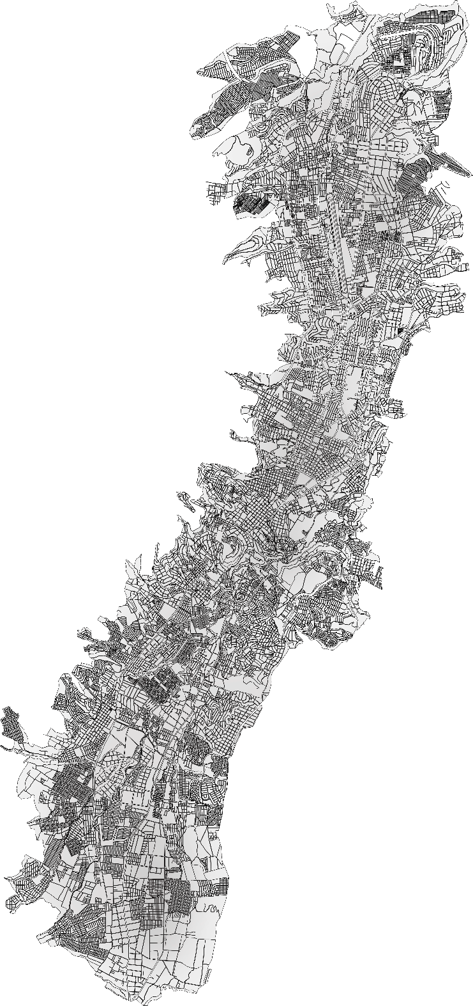
RUTA
SAN VICENTE DE TERRANOVA – EL TRÉBOL
RUTA
SAN VICENTE DE TERRANOVA – TERMINAL DE QUITUMBE
EN VEHICULO
25 min por la Av. Simón Bolívar
40 min por la Av. Pedro Vicente Maldonado
TRANSPORTE PÚBLICO
1H 30 MIN POR LA VICENTE MALDONADO
EN VEHICULO
20 min por la Av. Pedro Vicente Maldonado
TRANSPORTE PÚBLICO
45 min por la Av. Pedro Vicente Maldonado
El trébol
Terminal Quitumbe
San Vicente de Terranova
San Vicente de Terranova
c) ESTIMACION GENERAL DE VIAJES

Slide 13
RUTA
SAN VICENTE DE TERRANOVA – CENTRO HISTÓRICO
RUTA
SAN VICENTE DE TERRANOVA – TERMINAL SUR ECOVIA –
PARQUE METROPOLITANO SUR
EN TRANSPORTE PÚBLICO
1h 15 min por la Av. Pedro Vicente Maldonado
EN VEHICULO
40 min por la Av. Pedro Vicente Maldonado
CAMINANDO
15 min hasta La Terminal Sur de la Ecovía.
30 min hasta el Parque Metropolitano del sur.
EN VEHICULO
12 min hasta el Parque Metropolitano del Sur.
7 min hasta la Terminal Sur de la Ecovía
Centro histórico
Parque Metropolitano Sur
Terminal Sur Ecovía
San Vicente de Terranova
San Vicente de Terranova

Slide 14
Actualmente la línea de buses Transplaneta S.A. es la que circula por la Calle transversal 3 teniendo su parada final en este sector. Con un tiempo promedio de partida cada 10 minutos. Como parte de la propuesta se propone los ejes de ciclovia con sus paradas de descanso respectivas, y un nuevo trayecto a considerar de la línea de buses para facilitar al usuario sus movilidad. Estas paradas de ciclovia se encontraran dentro de las áreas verdes centralizadas y a lo largo de la vía alta tensión. Mientras la nueva ruta de buses circule desde la transversal 3 – calle X – Transversal 1 – Vía alta tensión 1 – transversal 3.
e) ESTRATEGIA DE ACCESIBILIDAD Y ELEMENTOS GENEREALES DE MOVILIDAD
Transversal 3
Transversal 2
APORTES URBANISMO
MOVILIDAD: El mejoramiento de la movilidad se da por la creación de nuevos ejes de ciclovía y la nueva proyección de línea de bus.
Calle X
Vía alta tensión 1
Transversal 1
Línea de transporte público
Línea de transporte público (propuesta)
Parada de buses
Parada final buses
Parada de taxis
Parada de bicicletas
Eje ciclovia
Estacionamiento temporal

